Slide 1
SISTEMA DE PUBLICITAÇÃO DE INFORMAÇÕES MANTIDAS POR COMISSÃO EM UMA INSTITUIÇÃO DE ENSINO TÉCNICO FEDERAL
Claudio Lucas de Oliveira Franco
Danilo Silva Santos Rocha

Slide 2
Tema integrador
Publicitação de informações e arquivos de uma Comissão de mapeamento de negócios em uma instituição de ensino técnico federal.

Slide 3
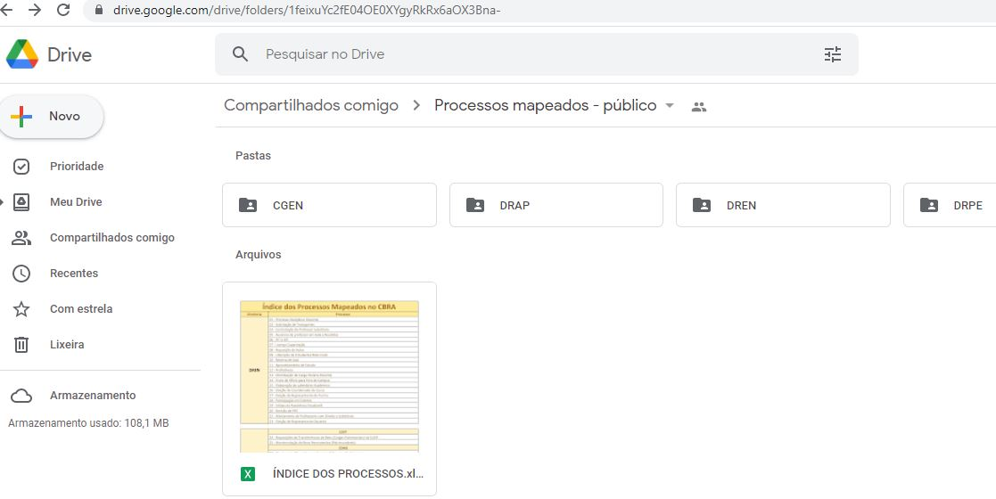
Motivação
Melhorar o formato atual de armazenamento dos processos mapeados.

Slide 4
Figura 1 – Formato atual para armazenamento dos processo mapeados

Slide 5
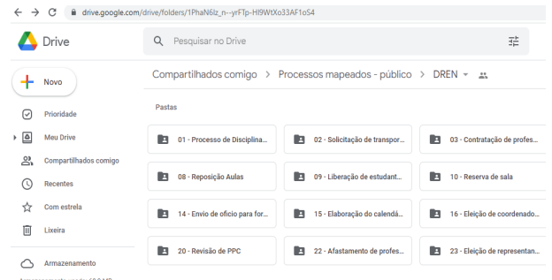
Figura 2 – Processos mapeados na DREN

Slide 6
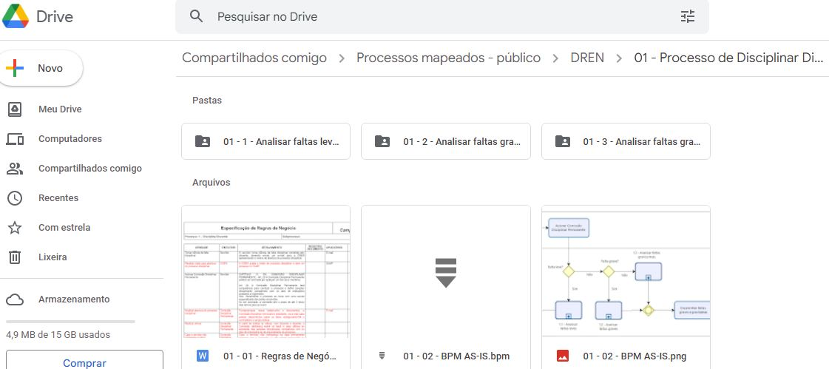
Figura 3 – artefatos relacionados ao “Processo de Disciplinar Discente” da DREN

Slide 7
Visão de negócio
Construir um sistema que possibilite a disseminação de conteúdo e documentos.
Padronizar e publicitar informações de comissão de trabalho em uma instituição de ensino técnico federal.

Slide 8
Benefícios
O sistema permitirá uma melhor organização dos processos mapeados.
O sistema terá funcionalidades que facilitam a publicação e a busca pelos documentos postados.
Ter um sistema mais fácil de utilizar e mais acessível ao público.

Slide 9
Integrantes
Orientador: Me. Gustavo Henrique Dornelas de Deus
Desenvolvedores: Claudio Lucas e Danilo Silva

Slide 10
Solução para problemas identificados
Adaptar o planejamento quando necessário.
Reuniões mensalmente com o orientador.
Revisão de entregas com comentários a cada 15 dias.
Pesquisas na internet.

Slide 11






Tecnologias utilizadas no desenvolvimento
IDE
Back-end
Front-end
Banco de Dados

Slide 12
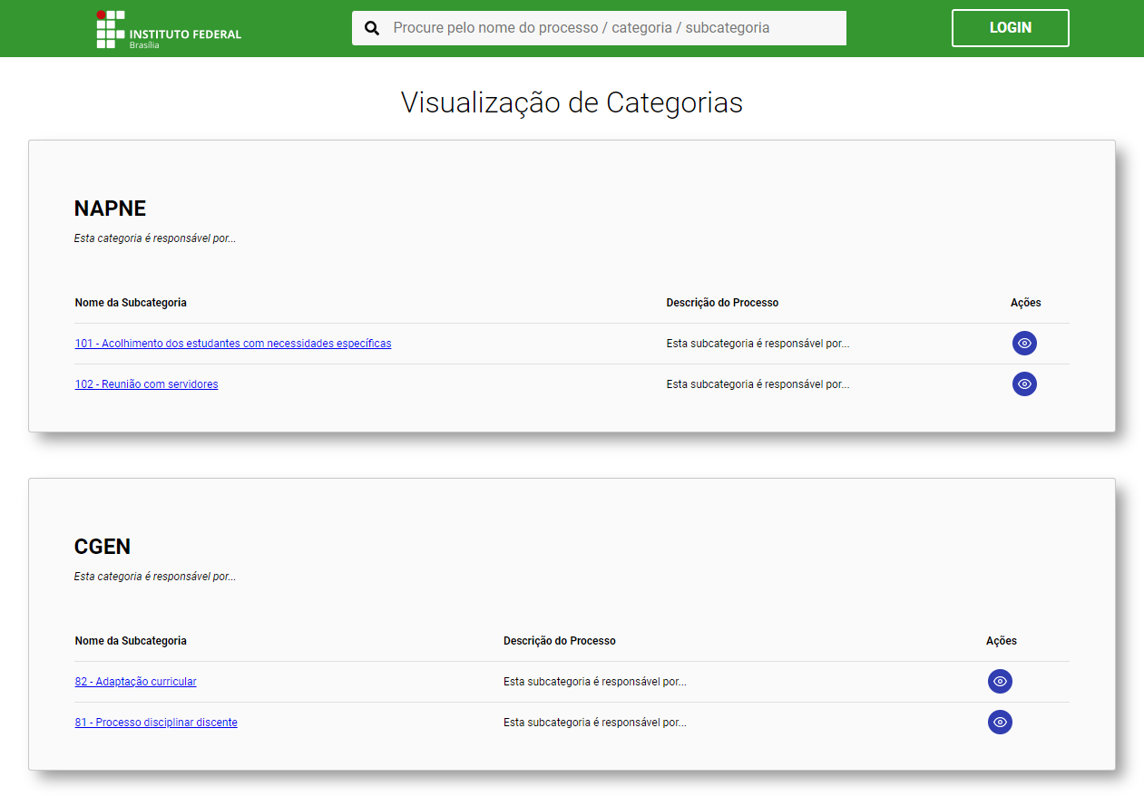
Visão geral do sistema

Slide 13
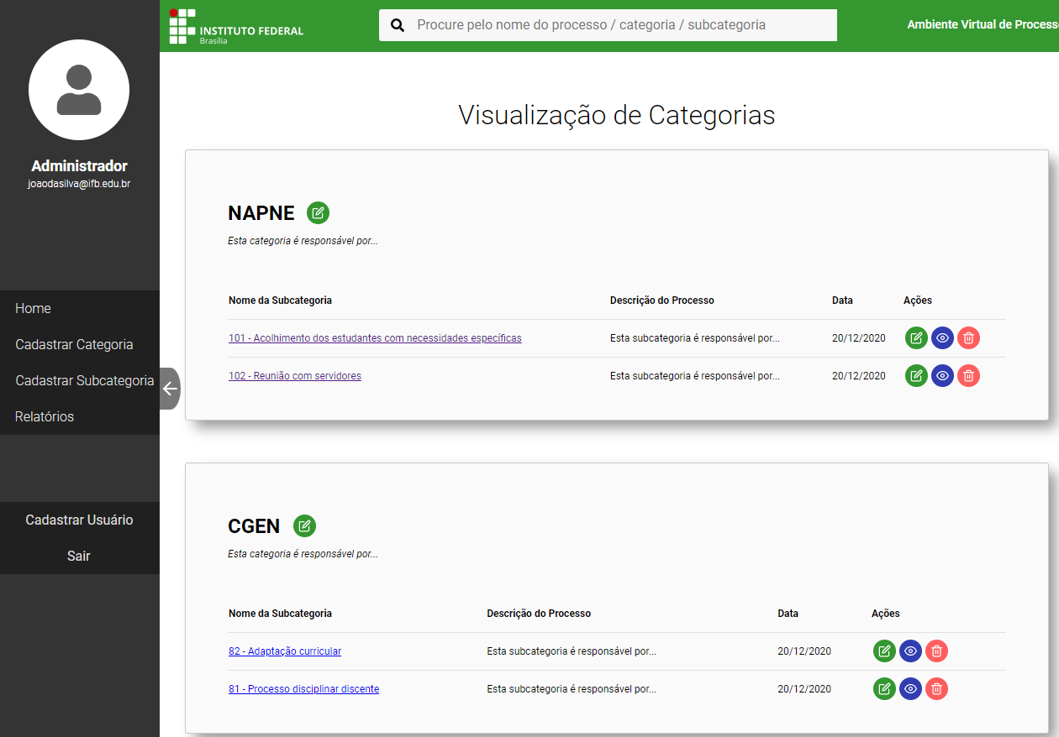

Slide 14
Agradecemos a atenção

